Slide 1
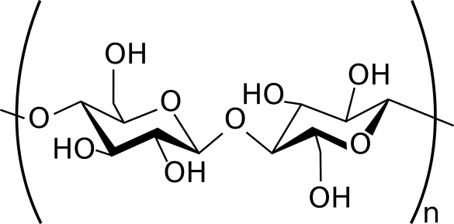


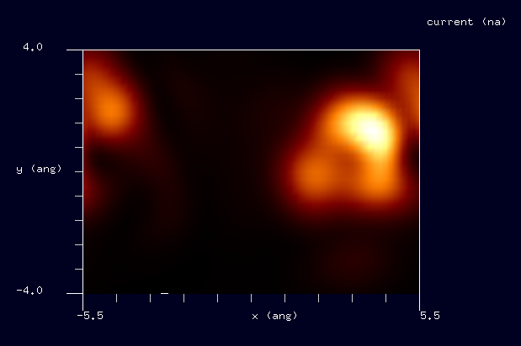
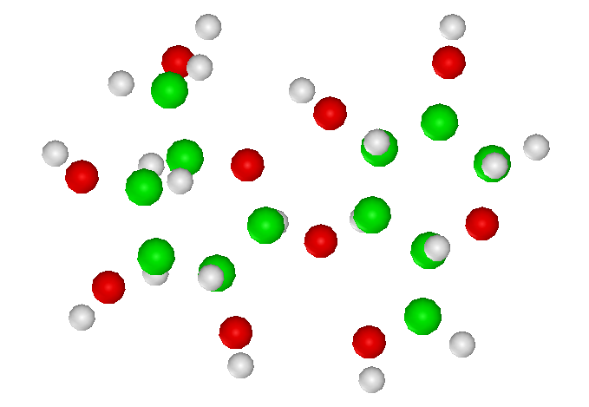
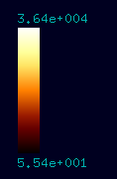
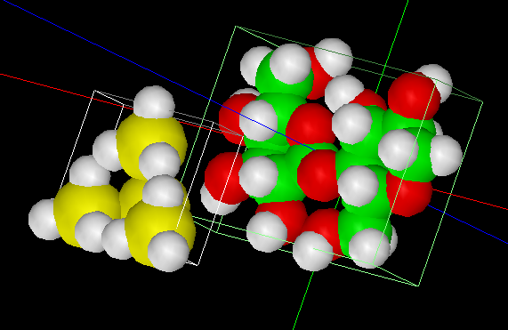
【DFTB】セルロース(cellulose)[アセテート繊維の一種]
STM画像: 印加電圧4V, 探針と試料の最短距離0.9Å
最大電流 nA、最小電流 nA
水素終端されたシリコン探針を使用
モノマーで計算
Notes:
DFTB_ConstHeightSTM_Polymer_008

